Slide 1

NOVEMBRO 2025 |
BREAD AI FISCAL
EQUIPE:
JOÃO, AILTON E VINICIUS

Slide 2


O PROBLEMA
Facilitar a analisar notas fiscais de pequenas e médias empresas

Slide 3


A SOLUÇÃO
DASHBOARD INTELIGENTE QUE TRANSFORMA NOTAS FISCAIS EM ANÁLISES VISUAIS E COMPREENSÍVEIS.

Slide 4
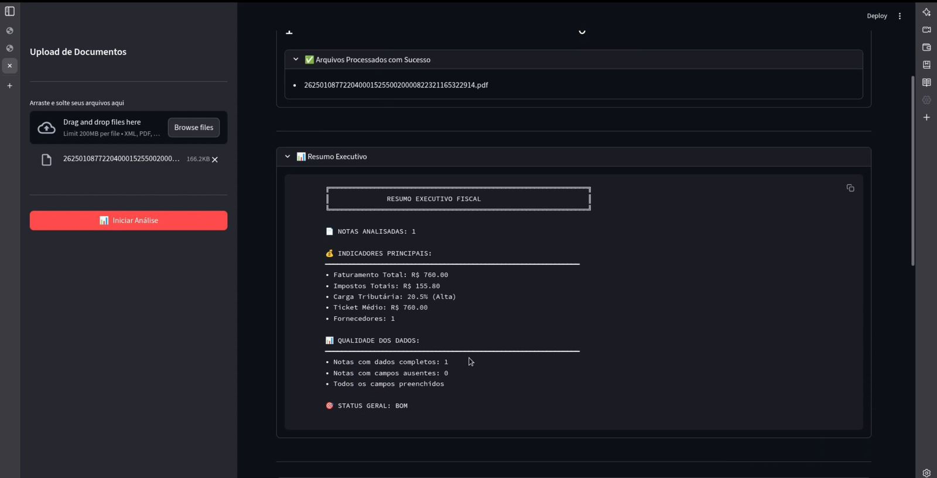
ANALISE COMPLETA
  Resumo Executivo;
  Relatório de Qualidade dos dados;
  Dashboard bem completo contendo dados das notas fiscais, separado nos seguintes tópicos: Visão Geral, Financeiro, Tributário, Fornecedores, Produtos, Alertas e Recomendações

Slide 5
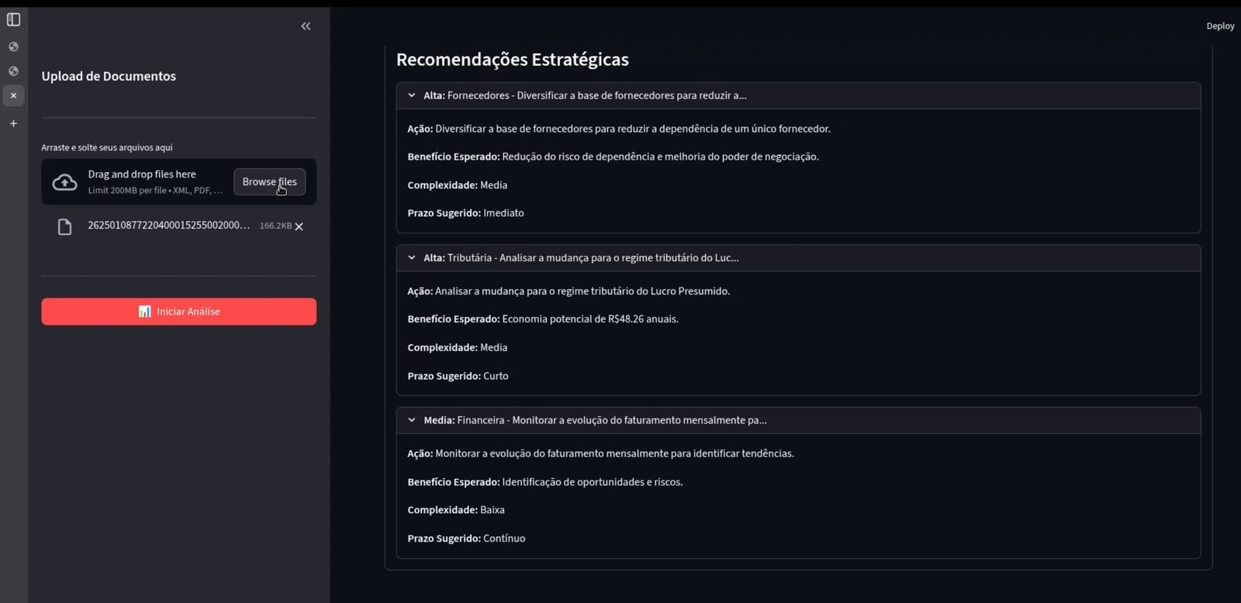
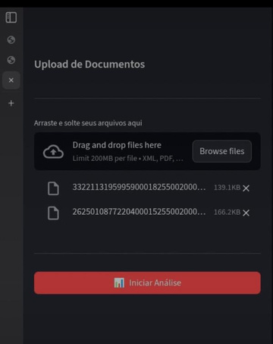
DASHBOARD INTELIGENTE
Análise completa para uma ou múltiplas notas fiscais.
INSIGHTS INTELIGENTES GERADOS AUTOMATICAMENTE PELAS ANÁLISES DA IA.

Slide 6

OBRIGADO

